Slide 2
KOMPETENSI DASAR
Tinjauan Seni Tradisi dan Seni Modern
SENI RUPA TRADISI
Karya seni rupa 2 demensi
Karya seni rupa 3 demensi
Karya seni kriya tradisi

Slide 3
Sejarah Seni Rupa Indonesia Zaman Sejarah
B. Tujuan
C. Mengamati
D. Menanya
E. Mengeksplorasi
F. Mengasosiasi
Mengkomunikasikan
H. Materi Pemelajaran

Slide 4
Tujuan Setelah mempelajari modul ini diharapkan peserta didik mampu
1mendeskripsikan pengertian dan ragam seni rupa tradisi meliputi karya dengan benar;
2. mengidentifikasi seni rupa dua dimensi tradisi, karya seni rupa tiga dimensi tradisi dan karya seni kriya tradisi dengan tepat dan benar;
3. mengidentifikasi ragam dan jenis-jenis seni rupa tradisi meliputi karya seni rupa dua dimensi tradisi, karya seni rupa tiga dimensi tradisi dan karya seni kriya tradisi dengan tepat;
4. mengeksplorasi ragam dan jenis-jenis seni rupa tradisi meliputi karya seni rupa dua dimensi tradisi, karya seni rupa tiga dimensi tradisi dan karya seni kriya tradisi dengan tepat.
5Mengkomunikasikan ragam dan jenis-jenis seni rupa tradisi meliputi karya seni rupa dua dimensi tradisi, karya seni rupa tiga dimensi tradisi dan karya seni kriya tradisi

Slide 5
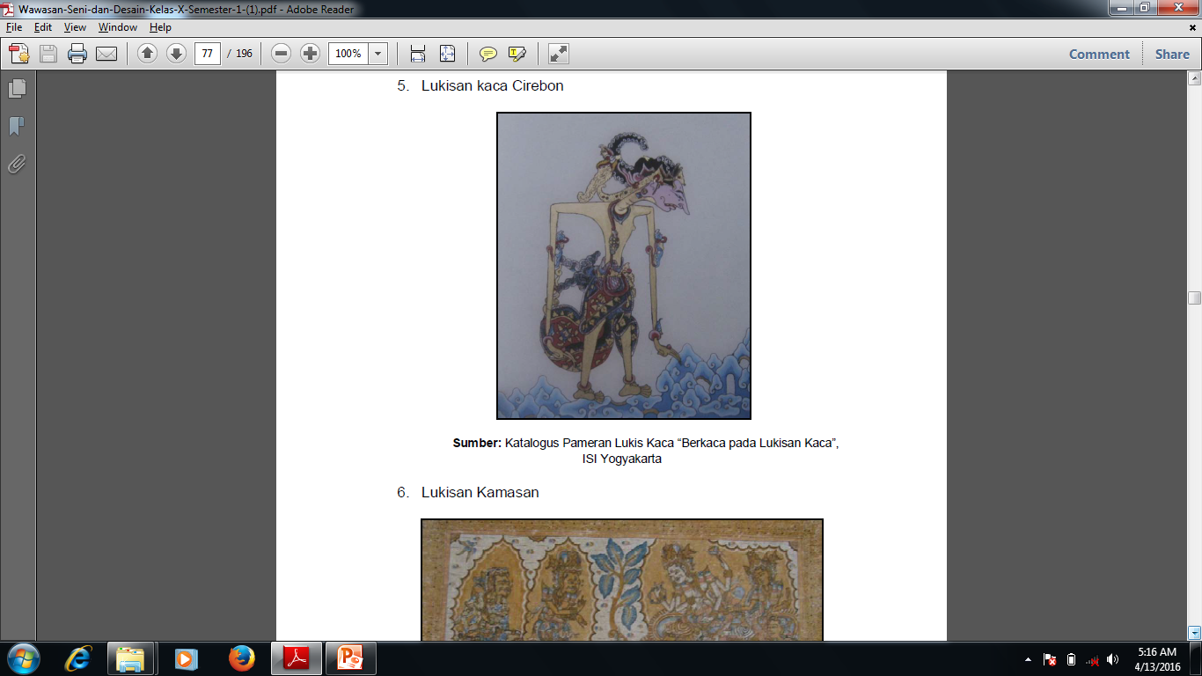
Mengamati

Slide 6
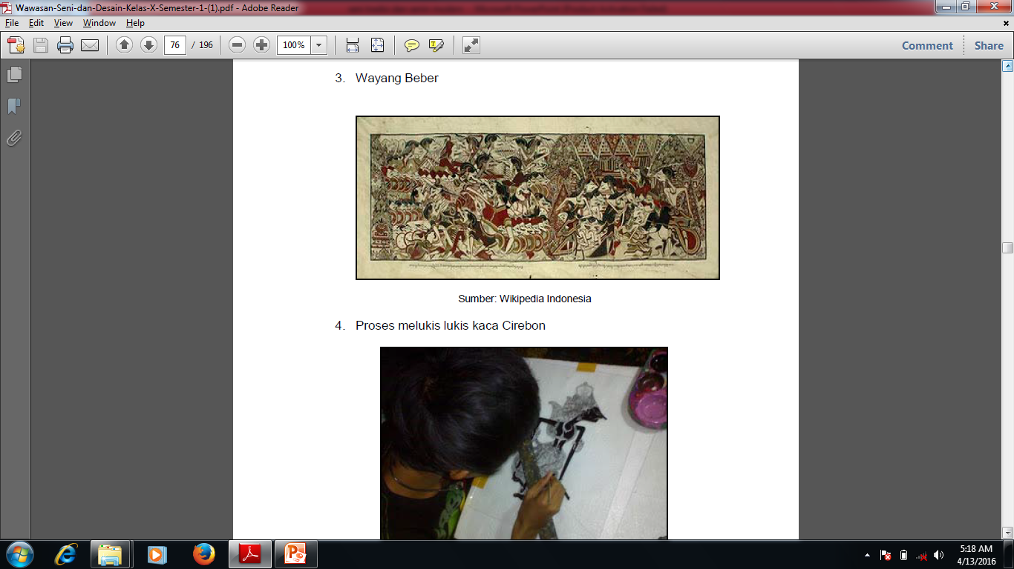

Slide 7
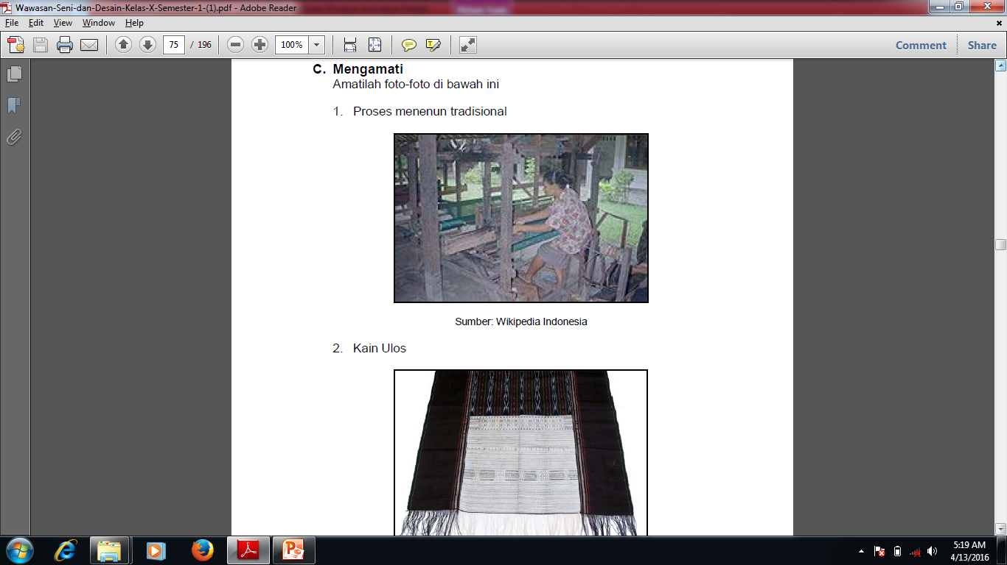

Slide 8
Menanya
Tanyakanlah kepada ahli/nara sumber yang anda kenal, buatlah daftar pertanyaan yang relevan dengan topik bahasan yaitu :
Seni rupa tradisi meliputi :
1. Karya seni rupa dua dimensi tradisi
2. Karya seni rupa tiga dimensi tradisi
3. Karya seni kriya tradisi

Slide 9
Mengeksplorasi
Kumpulkan data yang berkaitan dengan obyek studi dari berbagai sumber/referensi menyangkut seni rupa tradisi yang meliputi :
1. Karya seni rupa dua dimensi tradisi
2. Karya seni rupa tiga dimensi tradisi
3. Karya seni kriya tradisi

Slide 10
Mengasosiasi
Diskusikan dalam kelompok temanmu di kelas mengenai seni rupa tradisi yang meliputi :
1. Karya seni rupa dua dimensi tradisi
2. Karya seni rupa tiga dimensi tradisi
3. Karya seni kriya tradisi

Slide 11
Mengkomunikasikan
Presentasikan hasil pengumpulan dan rangkuman informasi data hasil pembelajaran dan kesimpulan yang berhasil Anda buat tentang karya seni rupa dua dimensi tradisi, karya seni rupa tiga dimensi tradisi, dan karya seni kriya tradisi.

Slide 12
Materi pembelajaran
Seni tradisi adalah seni yang menjadi bagian hidup masyarakat suatu suku bangsa tertentu. Pada awalnya seni tradisi menjadi bagian yang tidak terpisahkan dari acara atau upacara ritual, baik di lingkungan istana maupun di kalangan masyarakat awam.

Slide 13
Diperlukan kearifan dari para pemangku kepentingan di bidang seni tradisi untuk menyiasati perubahan tersebut dan rasa memiliki serta kepedulian masyarakat sehingga seni tradisi tetap diminati masyarakat, menjadi kebanggaan masyarakat.

Slide 14
Karya Seni Kriya Tradisi
Karya Seni Kriya Tradisi
Seni kriya adalah cabang seni rupa yang proses pembuatannya sangat memerlukan keahlian yang tinggi (craftsmanship),
Seni kriya termasuk seni rupa terapan (applied art/useful art) yang lebih mengedepankan aspek nilai guna dan keindahan/estetika bagi kehidupan manusia.

Slide 15
Karya seni kriya tradisi selain mempertimbangkan aspek di atas juga yang paling penting adalah pertimbangan aspek filosofis.
Contohnya pada wayang kulit, pembuatnya harus memahami betul tentang aturan baku (pakem) pembuatan wayang kulit, mulai dari menggambar/menyeket, mempola figur wayang kulit, memahat, mewarnai, finishing akhir dan sebagainya, pembuat harus mengikuti pedoman baku pembuatan wayang kulit tersebut.

Slide 16
Karya Seni Rupa Dua Dimensi Tradisi
Karya Seni Rupa Dua Dimensi Tradisi
Selain adanya pengaruh seni lukis dari Barat sesungguhnya di Indonesia telah memiliki karya seni lukis tradisi yang telah hidup, tumbuh dan berkembang di tengah masyarakat.
Seni lukis wayang Kamasan, tumbuh dan berkembang di daerah Kamasan, Klungkung, Bali. Seni Lukis kaca, tumbuh dan berkembang di daerah Cirebon, Jawa Barat. Wayang Beber, tumbuh, dan berkembang di daerah Jawa Tengah dan Jawa Timur.
Karya seni lukis tradisi umumnya memiliki dan mengikuti aturan baku (pakem), baik keteknikan maupun temanya. Adanya pengaruh dari para pelukis Eropa, seperti Walter Spies, Rudolf Bonnet dan lainnya yang begitu mencintai seni budaya Bali dan menetap disana, memunculkan gaya seni lukis Bali yang baru, yaitu gaya lukisan Ubud.

Slide 17
Karya Seni Rupa Tiga Dimensi Tradisi
Karya Seni Rupa Tiga Dimensi Tradisi
Karya seni rupa tiga dimensi (tri matra) di Indonesia merupakan salah satu peninggalan karya seni rupa tradisi yang sudah dibuat oleh bangsa Indonesia jauh sebelum adanya pengaruh karya seni rupa dari Barat (Eropa).
Contoh karya seni rupa tiga dimensi adalah bangunan arsitektural seperti candi, patung, tempat peribadatan (masjid, pura, wihara), rumah adat, gapura, istana raja, dan batu nisan. Bangunan candi dipengaruhi oleh agama Hindu dan Budha. Patung ada yang dipengaruhi oleh agama Hindu dan Budha, tetapi ada juga patung yang masih dipengaruhi oleh kepercayaan animisme dan dinamisme.
Begitu juga bentuk arsitektural rumah adat juga dipengaruhi oleh unsur-unsur kepercayaan masyarakat setempat.
Gapura atau pintu gerbang ada yang dipengaruhi unsur agama Hindu dan Budha. Istana raja dan batu nisan dipengaruhi oleh unsur Hindu, Budha dan Islam.

